Slide 1
Bases de Datos semiestructuradas Con el estándar XML.
For XLM

Slide 2
Una consulta SELECT devuelve resultados como un conjunto de filas. Opcionalmente puede recuperar resultados formales de una consulta SQL como XML especificando la cláusula FOR XML en la consulta. La cláusula FOR XML se puede utilizar en consultas de nivel superior y en consultas secundarias. La cláusula FOR XML de nivel superior sólo se puede utilizar en la instrucción SELECT. En las consultas secundarias, FOR XML se puede utilizar en las instrucciones INSERT, UPDATE y DELETE. También se puede utilizar en declaraciones de asignación.

Slide 3
Sintaxis:
Select * from Tabla FOR xlm TIPO
En TIPO puede especificar uno de estos modos:
RAW
AUTO
EXPLICIT
PATH

Slide 4
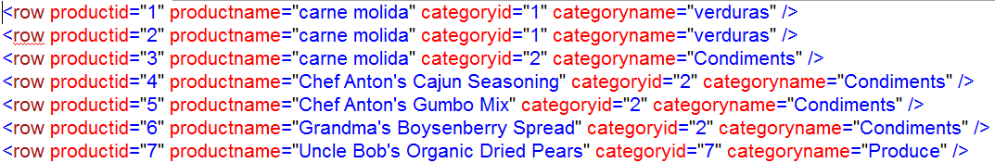
El modo RAW
El modo RAW genera un único elemento <row> por fila en el conjunto de filas que es devuelto por la instrucción SELECT. Puede generar jerarquía XML escribiendo consultas FOR XML anidadas.
Ejemplo:
select p.productid , p.productname , c.categoryid, c.categoryname
from products p inner join categories c on c.categoryid = p.categoryid
for xml raw
Resultado:

Slide 5
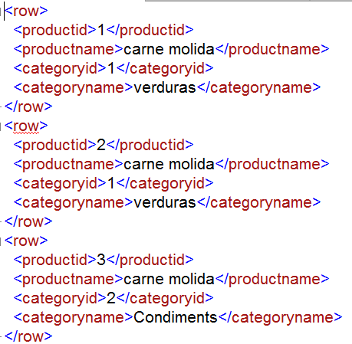
El modo RAW
select p.productid , p.productname , c.categoryid, c.categoryname
from products p inner join categories c on c.categoryid = p.categoryid
for xml raw , elements

Slide 6
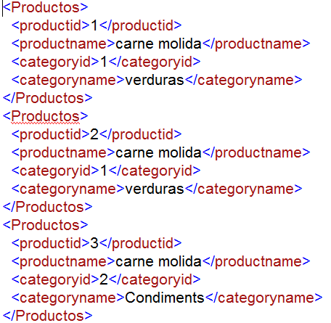
El modo RAW
select p.productid , p.productname , c.categoryid, c.categoryname
from products p inner join categories c on c.categoryid = p.categoryid
FOR XML RAW ('Productos'), ELEMENTS

Slide 7
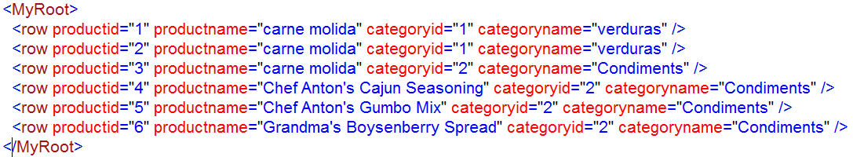
El modo RAW
select p.productid , p.productname , c.categoryid, c.categoryname
from products p inner join categories c on c.categoryid = p.categoryid
FOR XML RAW, ROOT('MyRoot')

Slide 8
Product | Developer | License | DB Type
BaseX | University of Konstanz | Open Source | Proprietary
Entregables:
Revisar la estructura de la base de datos XML
Migrar las tablas CITIES, REGIONES Y COUNTRIES
Realizar consultas sobre cada tabla individual con XPath, Xquery o el lenguaje de consulta nativo.
Realizar una consulta combinando las 3 tablas con XPath, Xquery o el lenguaje de consulta nativo.
Verificar si se puede Insertar un registro en cada tabla.

Slide 9
Product | Developer | License | DB Type
BaseX | University of Konstanz | Open Source | Proprietary
Entregables:
Revisar la estructura de la base de datos XML
Migrar las tablas products, categories, suppliers (Eliminar el campo ntext e image de las tablas)
Realizar consultas sobre cada tabla individual con XPath, Xquery o el lenguaje de consulta nativo.
Realizar una consulta combinando las 3 tablas con XPath, Xquery o el lenguaje de consulta nativo.
Verificar si se puede Insertar un registro en cada tabla.

Slide 10
Product | Developer | License | DB Type
BaseX | University of Konstanz | Open Source | Proprietary | Osuna, Medina
Berkeley DB XML | Oracle | Open Source | Key-value | Garcia
dbXML | dbXML Group | Open Source | Proprietary | Rubio
Entregables:
Revisar la estructura de la base de datos XML
Migrar las tablas products, categories, suppliers (Eliminar el campo ntext e image de las tablas)
Realizar consultas sobre cada tabla individual con XPath, Xquery o el lenguaje de consulta nativo.
Realizar una consulta combinando las 3 tablas con XPath, Xquery o el lenguaje de consulta nativo.
Verificar si se puede Insertar un registro en cada tabla.

Slide 11

El modo AUTO

Slide 12
El modo AUTO
El modo AUTO genera anidamiento en el XML resultante mediante el uso de un algoritmo heurísticas basadas en la forma en que se especifica la sentencia SELECT. Tiene un control mínimo sobre la forma del XML generado. Las consultas FOR XML anidadas se pueden escribir para generar una jerarquía XML más allá de la forma XML generada por la heurística del modo AUTO.

Slide 13
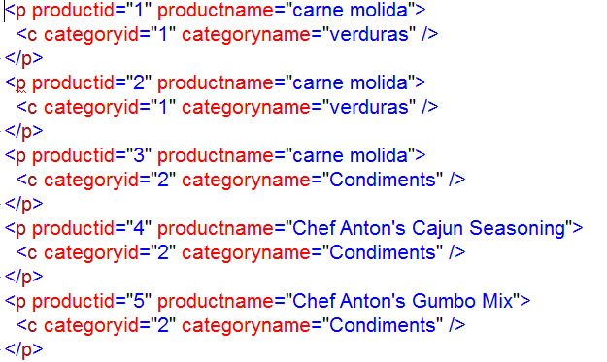
El modo AUTO, alias de una letra
select p.productid , p.productname ,c.categoryid, c.categoryname
from products p
inner join categories c on c.categoryid = p.categoryid
for xml auto

Slide 14
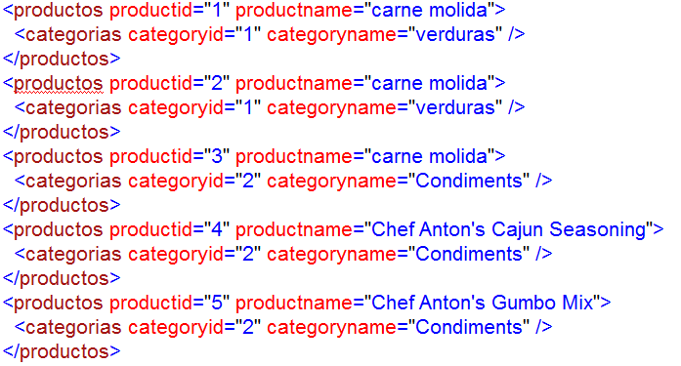
El modo AUTO, alias descriptivo
select productos.productid , productos.productname ,categorias.categoryid, categorias.categoryname
from products productos
inner join categories categorias on categorias.categoryid = productos.categoryid
for xml auto

Slide 15
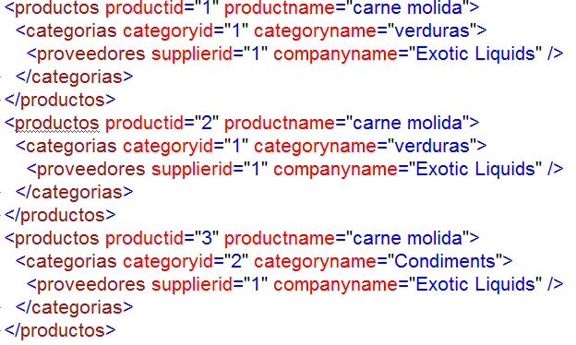
El modo AUTO, se generan anidamiento cuando se utilizan 3 o mas tablas
select productos.productid , productos.productname ,categorias.categoryid,
categorias.categoryname, proveedores.supplierid , proveedores.companyname
from products productos
inner join categories categorias on categorias.categoryid = productos.categoryid
inner join suppliers proveedores on proveedores.supplierid = productos.supplierid
for xml auto

Slide 16
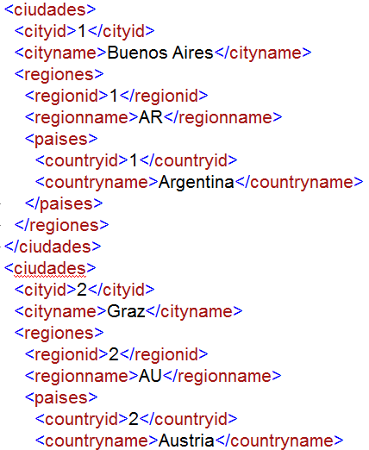
El modo AUTO, generando elementos
select ciudades.cityid , ciudades.cityname, regiones.regionid ,
regiones.regionname, paises.countryid , paises.countryname
from cities ciudades
inner join regiones regiones on regiones.regionid = ciudades.regionid
inner join countries paises on paises.countryid = regiones.countryid
FOR XML AUTO, ELEMENTS

Slide 17
El modo EXPLICIT

Slide 18
El modo EXPLICIT
El modo EXPLICIT permite más control sobre la forma del XML. Puede mezclar atributos y elementos a voluntad al decidir la forma del XML. Requiere un formato específico para el conjunto de filas resultante que se genera debido a la ejecución de la consulta. Este formato de conjunto de filas se asigna a la forma XML. La potencia del modo EXPLICIT es mezclar atributos y elementos a voluntad, crear wrappers y propiedades complejas anidadas, crear valores separados por espacio (por ejemplo, el atributo OrderID puede tener una lista de valores ID de pedido) y contenido mixto.
Sin embargo, escribir consultas de modo EXPLÍCIT puede ser engorroso.

Slide 20
El modo PATH
El modo PATH junto con la capacidad de consulta FOR XML anidada proporciona la flexibilidad del modo EXPLICIT de una manera más sencilla.
Estos modos están en vigor sólo para la ejecución de la consulta para la que se establecen. No afectan los resultados de ninguna consulta posterior.

Slide 21
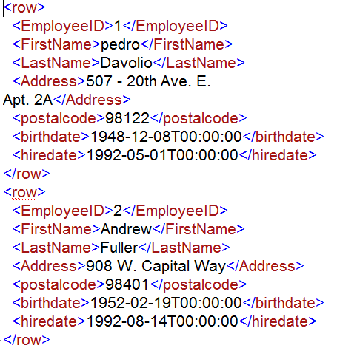
El modo PATH
SELECT EmployeeID ,
FirstName ,
LastName ,
Address ,
postalcode ,
birthdate ,
hiredate
FROM employees
FOR XML PATH

Slide 22
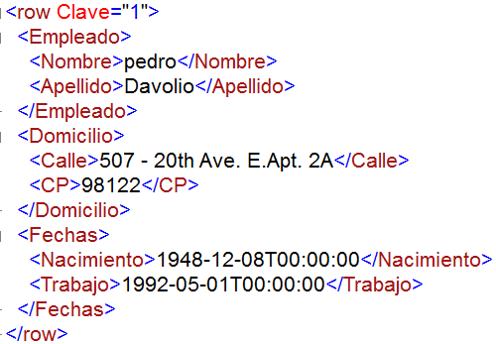
El modo PATH
SELECT EmployeeID "@Clave",
FirstName "Empleado/Nombre",
LastName "Empleado/Apellido",
Address "Domicilio/Calle",
postalcode "Domicilio/CP",
birthdate "Fechas/Nacimiento",
hiredate "Fechas/Trabajo"
FROM employees
FOR XML PATH

Slide 24
La cláusula FOR XML y nombres de servidor
Cuando una instrucción SELECT con una cláusula FOR XML especifica un nombre de cuatro partes en la consulta, el nombre del servidor no se devuelve en el documento XML resultante cuando se ejecuta la consulta en el equipo local. Sin embargo, el nombre del servidor se devuelve como el nombre de cuatro partes cuando se ejecuta la consulta en un servidor de red.

Slide 25
SELECT TOP 1 LastName
FROM ServerName.NORTHWIND.DBO.EMPLOYEES
FOR XML AUTO
Cuando ServerName es un servidor local, la consulta devuelve lo siguiente:
<NORTHWIND.DBO.EMPLOYEES LastName=“ANDREW" />
Cuando ServerName es un servidor de red, la consulta devuelve lo siguiente:
<ServerName.NORTHWIND.DBO.EMPLOYEES LastName=“ANDREW" />
Esta ambigüedad potencial se puede evitar especificando este alias:
SELECT TOP 1 LastName
FROM ServerName. NORTHWIND.DBO.EMPLOYEES x
FOR XML AUTO
This query returns the following:
<x LastName="Achong"/>

Slide 26
OPENXML, una palabra clave Transact-SQL, proporciona un conjunto de filas sobre documentos XML en memoria que es similar a una tabla o una vista. OPENXML permite el acceso a datos XML como si fuera un conjunto de filas relacional. Para ello, proporciona una vista de conjunto de filas de la representación interna de un documento XML. Los registros del conjunto de filas se pueden almacenar en tablas de la base de datos.

Slide 27
OPENXML se puede utilizar en las sentencias SELECT y SELECT INTO dondequiera que los proveedores de conjuntos de filas, una vista o OPENROWSET puedan aparecer como fuente. Para obtener información acerca de la sintaxis de OPENXML, vea OPENXML (Transact-SQL).
Para escribir consultas en un documento XML mediante OPENXML, primero debe llamar a sp_xml_preparedocument. Esto analiza el documento XML y devuelve un identificador al documento analizado que está listo para su consumo. El documento analizado es una representación de árbol de modelo de objetos de documento (DOM) de varios nodos en el documento XML. El identificador de documento se pasa a OPENXML. OPENXML proporciona una vista de conjunto de filas del documento, basada en los parámetros que se le pasan.

Slide 28
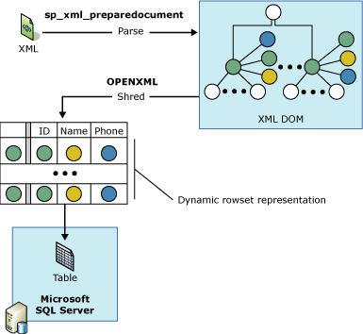

Slide 29
Ejemplo
El siguiente ejemplo muestra el uso de OPENXML en una instrucción INSERT y una instrucción SELECT. El documento XML de ejemplo contiene elementos <Customers> y <Orders>.
En primer lugar, el procedimiento almacenado sp_xml_preparedocument analiza el documento XML. El documento analizado es una representación de árbol de los nodos (elementos, atributos, texto y comentarios) en el documento XML. OPENXML hace referencia a este documento XML analizado y proporciona una vista de conjunto de filas de todo o partes de este documento XML. Una instrucción INSERT que utiliza OPENXML puede insertar datos de dicho conjunto de filas en una tabla de base de datos. Se pueden utilizar varias OPENXMLcalls para proporcionar una vista de conjunto de filas de varias partes del documento XML y procesarlas, por ejemplo, insertándolas en tablas diferentes. Este proceso también se conoce como trituración de XML en tablas.

Slide 30
En el ejemplo siguiente, un documento XML se fragmenta de manera que los elementos <Customers> se almacenan en la tabla Customers y los elementos <Orders> se almacenan en la tabla Orders utilizando dos instrucciones INSERT. El ejemplo también muestra una instrucción SELECT con OPENXML que recupera CustomerID y OrderDate del documento XML. El último paso en el proceso es llamar a sp_xml_removedocument. Esto se hace para liberar la memoria asignada para contener la representación de árbol XML interna que se creó durante la fase de análisis.

Slide 31
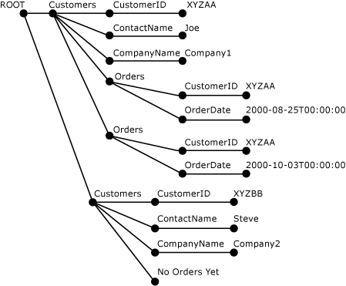
La ilustración siguiente muestra el árbol XML analizado del documento XML anterior que se creó mediante sp_xml_preparedocument.

